Slide 1
PERMISSION

Slide 2
1.Permission là gì?
Android tương tự sandbox khi không thể truy cập bất cứ mọi thứ
=> Dẫn đến một số tính năng sẽ không hoạt động đúng như dự kiến.
Các dạng permission chính thường gặp:
Permission ít sensitive: access internet... => dễ dàng được cấp phát.
Permission sensitive: camera, location… => cần cấp phát permission.

Slide 3
2.Một số dạng Permission
Install-time permission (Normal permisson, signature permission)
- Là những quyền ít ảnh hưởng đến dữ liệu cá nhân và thường được cấp phát lúc cài đặt.
Runtime permisson (more sensitive, user data…)
- Là những quyền bị hạn chế vì cần truy cập đến các dữ liệu cá nhân, yêu cầu quyền truy cập thông qua các thông báo.
Special permisson
- Là những quyền đặc biệt chỉ được truy cập bởi những nhà sản xuất.

Slide 4
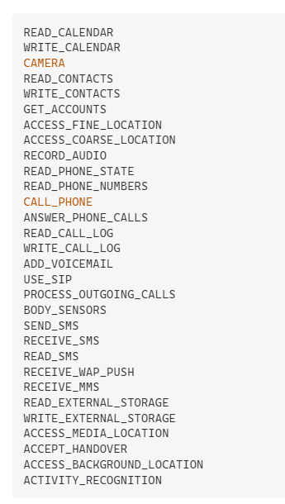
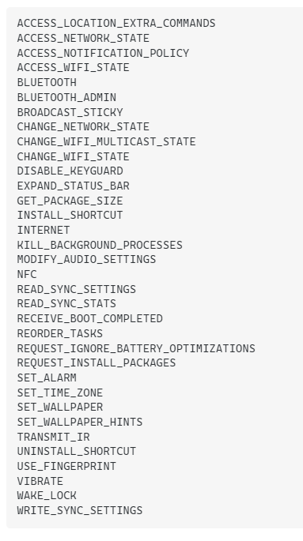
2.Một số dạng Permission

Slide 5
3.Cài đặt
Lưu ý:
Đưa ra các thông báo khi cần quyền truy cập
Rõ ràng với từng mục đích khi yêu cầu quyền truy cập
Tránh việc ngăn cản người dùng trải nghiệm khi không được cấp phát quyền mong muốn

Slide 6
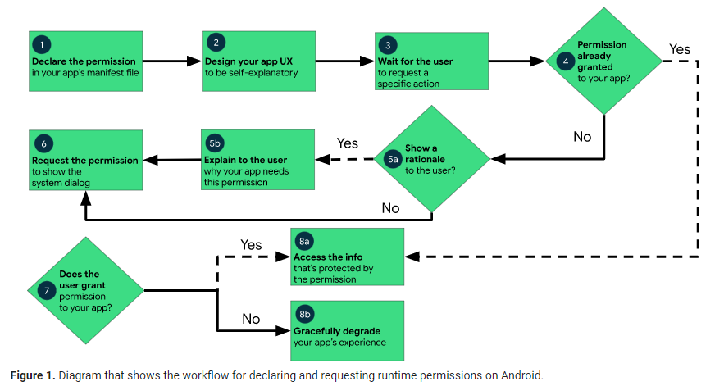
3.Cài đặt: tổng quát quá trình

Slide 7
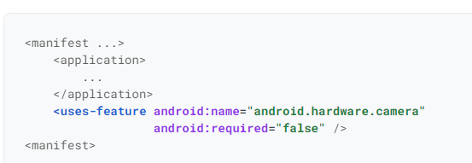
3.Cài đặt
Bước 1:
Khai báo các quyền muốn truy cập vào file manifest (demo)
Khai báo phần cứng có thể không đáp ứng được
Khai báo quyền truy cập theo mức API (API level)
Lưu ý: nếu như ta không set android:required = “false”, ứng dụng sẽ mặc định là hardware đó sẽ cần thiết
cho việc ứng dụng khởi động => system sẽ ngăn cản user cài đặt ứng dụng này
có thể dùng phương thức hasSystemFeature() để kiểm tra xem máy có phần cứng đó không
Android APIs > 6.0

Slide 8
3.Cài đặt
Bước 2:
Kiểm tra xem liệu user đã cấp quyền cho ứng dụng trước đó chưa?
Bước 3:
Nếu chưa được cấp phát, ta cần giải thích cho user lý do tại sao ứng dụng (hoặc chức năng riêng lẻ nào đó) tại sao lại cần phải được cấp phát quyền này.
Nếu system không yêu cầu bạn nhất thiết phải thông báo rõ, ta có thể bỏ qua bước này và tới bước 4
Bước 4:
Xin cấp phát quyền
Bước 5:
Kiểm tra xem liệu user đã cấp phát quyền hay chưa? Nếu rồi / chưa ….

Slide 9
Android Result APIs
Bằng cách sử dụng APIs, ta có thể truyền dữ liệu tốt hơn giữa các activities
Có các thành phần cơ bản sau:
registerForActivityResult : là một phương thức của class ActivityResultCaller, đăng ký 1 yêu cầu để bắt đầu 1 activity có trả về kết quả, dựa vào contract được cho (tham số đầu vào), trả về 1 ActivityResultLauncher
ActivityResultContract: lớp định nghĩa cũng như xác thực loại của đầu vào nhằm bắt đầu và tạo result của đầu vào đó . ActivityResultContract có thể chọn các dạng đầu vào như taking a picture, requesting permissions....
ActivityResultLauncher: A launcher for a previously-prepared call to start the process of executing an ActivityResultContract.

Slide 10
3.Cài đặt
DEMO

Slide 11
4.Tài liệu
https://medium.com/e-legion/the-right-way-to-get-a-result-part-i-activity-result-api-6efbcaa5600d?fbclid=IwAR3XisDzKyBB-KIoqdOpEtB99tDqGFccbPy6IOupIM4I2zpkhQhbtLJ1i4M
https://medium.com/e-legion/getting-the-result-right-part-2-fragment-result-api-1a17f99490dc
https://developer.android.com/training/basics/intents/result?fbclid=IwAR2qTtOvJOO2f88p1y68dCo46tqQEsxgIsF2g2_KnqARxLl0dtuw8fPbufo#custom
https://www.youtube.com/watch?v=DfDj9EadOLk
https://viblo.asia/p/android-bo-startactivityforresult-di-hay-su-dung-activity-result-apis-vyDZOMJQ5wj?fbclid=IwAR1OvVQDWAvxt7o9OFJmQA949Y4pEzSV87CBp-knJRizXzVn9N5nkGQ8YsU

